Slide 1
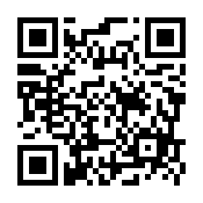
令和５年度横芝光町ゲートキーパー養成講座
ノルディックウォークで
森林セラピー
参加者大募集 !
町内の自然を満喫！！川沿い・森林を歩いて、心も体もリフレッシュ！！
個人の方
ご家族
町内会
サークル
団体
企業
友達同士
日時
第1回：11月30日(木曜日) 午後２時～４時
第2回：12月21日(木曜日) 午後２時～４時
コース ：第1回 光クリーンパーク～栗山ふれあい橋の約1時間
第2回 坂田池周辺約1時間
集合
場所
①光クリーンパーク（13時45分） ②坂田池公園駐車場（13時45分）
●当日は飲み物と雨具をご持参ください。●動きやすい服装でご参加ください。
要事前申し込み。
お問い合わせ・申込先
電話：0475-77-7531
特定非営利活動法人リンク
山武郡横芝光町横芝2272
主催：特定非営利活動法人リンク
共催：横芝光町
申込QRコード

